Slide 1
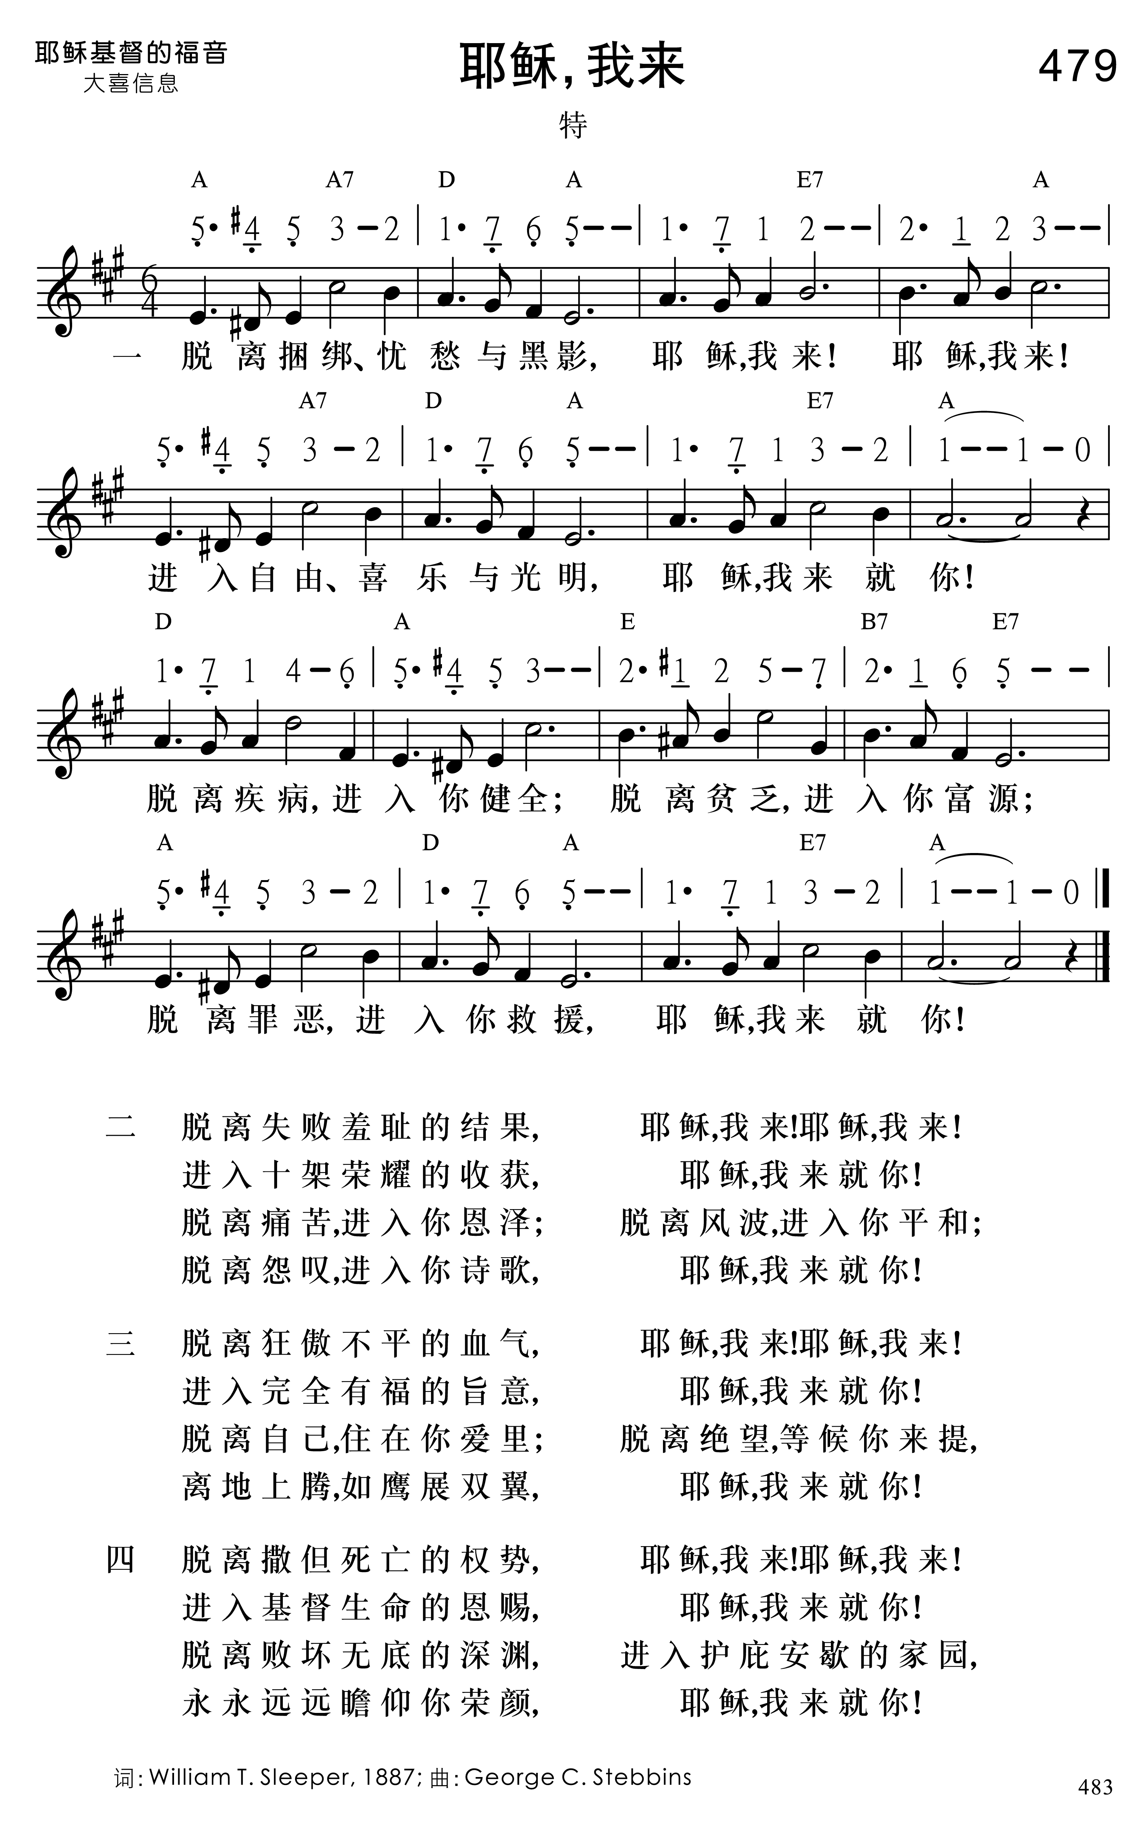
1

Slide 2
五重福音
2011年2月5日
2

Slide 3
五重福音
重生的福音
圣灵充满的福音
医治的福音
祝福的福音
再来的福音
2011年3月5日
3
3
3

Slide 4
什么是 “圣灵充满”?
迦南美地
流奶与蜜之地. 予表在基督里的丰富。但有巨人, 要争战.
两周
约旦河
埃及
圣灵的洗
红海
旷野
有云柱, 火柱, 吗哪，但不丰富。
世界,为奴之地.有葱姜蒜,肉
得救
四十年
4
4
4

Slide 5
五重福音
重生的福音
圣灵充满的福音
医治的福音
祝福的福音
再来的福音
2011年4月2日
5
5
5

Slide 6
医治的福音
当以色列百姓最终渡过约旦河进入迦南地，神说：“凡你们脚掌所踏之地，我都照着我所应许摩西的话赐给你们了。”（约书亚记1：3）神说过他会给他们那块地，但百姓必须去得那地。
我们在基督里的权利和特权也是这样。医治是神应许我们的。神已经供应给我们了，但我们必须去得着。除非我们去得着这项供应，否则我们无法享受到它的好处。
我们需要深入神的话语里，找出什么是属于我们的。如果是应许给我们的事物，或是在他的话语里已经供应给我们的，那么就是神的旨意。于是，一切我们所需要做的就是去得着。
6
6
6

Slide 7
个人见证
大约在2002年初的时候，我给一位患癌症的姊妹写了一篇短文。看到弟兄姊妹受疾病的折磨，我心里难受。曾恳切地向主求治病的恩赐。我相信靠神的话来治病，是主给我的答复；同时我更相信这恩赐不是为我个人的。

Slide 8
个人见证
大约在2002年初的时候，我给一位患癌症的姊妹写了一篇短文。看到弟兄姊妹受疾病的折磨，我心里难受。曾恳切地向主求治病的恩赐。我相信靠神的话来治病，是主给我的答复；同时我更相信这恩赐不是为我个人的。

Slide 9
个人见证
1。來四12：神的話是活的，是有功效的，比一切兩刃的劍更鋒利，能以刺入、甚至剖開魂與靈，骨節與骨髄，連心中的思念和主意都能辨明。

Slide 10
个人见证
1。來四12：神的話是活的，是有功效的，比一切兩刃的劍更鋒利，能以刺入、甚至剖開魂與靈，骨節與骨髄，連心中的思念和主意都能辨明。
2。太八17下：祂親自取去了我們的軟弱，擔當了我們的 疾病。

Slide 11
个人见证
1。來四12：神的話是活的，是有功效的，比一切兩刃的劍更鋒利，能以刺入、甚至剖開魂與靈，骨節與骨髄，連心中的思念和主意都能辨明。
2。太八17下：祂親自取去了我們的軟弱，擔當了我們的 疾病。

Slide 12
个人见证
1。來四12：神的話是活的，是有功效的，比一切兩刃的劍更鋒利，能以刺入、甚至剖開魂與靈，骨節與骨髄，連心中的思念和主意都能辨明。
2。太八17下：祂親自取去了我們的軟弱，擔當了我們的 疾病。
3。羅八11下~13：那叫耶穌從死人中複活的，也必藉著祂住在你們里面的靈，賜生命給你們必死的身體。
弟兄們，這樣，我們並不是欠肉體的債，去照肉體活著。
因爲你們若照肉體活著，必要死；但你們若靠著那靈治死身體的行爲，必要活著。

Slide 13
个人见证
1。來四12：神的話是活的，是有功效的，比一切兩刃的劍更鋒利，能以刺入、甚至剖開魂與靈，骨節與骨髄，連心中的思念和主意都能辨明。
2。太八17下：祂親自取去了我們的軟弱，擔當了我們的 疾病。
3。羅八11下~13：那叫耶穌從死人中複活的，也必藉著祂住在你們里面的靈，賜生命給你們必死的身體。
弟兄們，這樣，我們並不是欠肉體的債，去照肉體活著。
因爲你們若照肉體活著，必要死；但你們若靠著那靈治死身體的行爲，必要活著。

Slide 14
个人见证
体
魂
灵
直觉、交通、良心
心思、情感、意志
肉体
身体 + 罪

Slide 15
个人见证
用神的話來治病，好比“殺雞用牛刀”。試想：人都可以治一些病，何況是神!
所不同的是：人治病，不論是打針吃藥，還是開刀化療，總會有一些副作用，或後遺症。神治病是非常乾脆利落的。因爲祂是造我們的，是生命的源頭，祂有創造的 大能、複活的大能。祂知道我們身上的每一個部份，每一個細胞，每一個DNA。在神的眼里，治人身上的病，應該是比治靈魂的病更容易些。
用神的話來治病，和人治病也有相似的地方，那就是：“把有病的部份去掉，滋補其餘的部份”。神是用什麽辦法去掉“有病的部份”的呢？很簡單，用“死”。用 什麽來滋補其餘的部份呢？用“靈和生命”。這就是。羅八11： “神必藉著祂住在我們里面的靈，賜生命給我們必死的身體”。
我們的肉體在神看來，全部是“有病的”，是應該除去的。但怎麽個除法呢？這就要感謝我們的主耶穌基督了。祂在十字架上成功了救贖，把我們的肉體和肉體的邪情私欲都已釘死。我們只要憑信心取用這個事實就可以了。

Slide 16
个人见证 （实例一）
具體作起來就很簡單了。舉例來說，我不小心扭傷了腳，一般人都是去揉啊、搓啊，想減輕一點疼痛。
這實際上是在體貼肉體，而我們是不欠肉體的債的（羅八 12），肉體是該死並且已經被釘死了的。
於是我就在意念里算我的腳是死的。死了的部份是沒有感覺的，所以疼痛自然就沒有了。
並且神的靈在我們里面，祂要賜 生命給我們這死的部份，所以我的腳很快就正常了。

Slide 17
个人见证 （实例一）
具體作起來就很簡單了。舉例來說，我不小心扭傷了腳，一般人都是去揉啊、搓啊，想減輕一點疼痛。
這實際上是在體貼肉體，而我們是不欠肉體的債的（羅八 12），肉體是該死並且已經被釘死了的。
於是我就在意念里算我的腳是死的。死了的部份是沒有感覺的，所以疼痛自然就沒有了。
並且神的靈在我們里面，祂要賜 生命給我們這死的部份，所以我的腳很快就正常了。

Slide 18
个人见证 （实例二）
有一次我咳嗽了。因为以前听说过，咳嗽是人体的自身保护。能把已成为废料的痰咳出去。于是我就让它咳。结果越咳越厉害。后来我问一位学医的姊妹：“咳嗽 了，是止住它好，还是不止住它好？” 她说：当然是止住好。咳嗽是因为支气管发炎后肿胀了，碰到喉咙里的毛，受刺激发痒而产生的。越咳就越肿，越肿就越容易受刺激，就越要咳。所以要用消炎止咳药，但一般止咳药都有些副作用。。。
我只要这些信息就够了。靠神的话止痒、止咳应该是很容易的。当即算我的喉咙部位是死的！“死了”就没有任何感觉，包括痒的感觉也没有了，咳嗽就止住了。就这么简单。里面有些痰后来一丝一丝的吐出。一点没有痛苦和不适。

Slide 19
个人见证 （实例二）
有一次我咳嗽了。因为以前听说过，咳嗽是人体的自身保护。能把已成为废料的痰咳出去。于是我就让它咳。结果越咳越厉害。后来我问一位学医的姊妹：“咳嗽 了，是止住它好，还是不止住它好？” 她说：当然是止住好。咳嗽是因为支气管发炎后肿胀了，碰到喉咙里的毛，受刺激发痒而产生的。越咳就越肿，越肿就越容易受刺激，就越要咳。所以要用消炎止咳药，但一般止咳药都有些副作用。。。
我只要这些信息就够了。靠神的话止痒、止咳应该是很容易的。当即算我的喉咙部位是死的！“死了”就没有任何感觉，包括痒的感觉也没有了，咳嗽就止住了。就这么简单。里面有些痰后来一丝一丝的吐出。一点没有痛苦和不适。

Slide 20
个人见证 （实例三）
有一次因感冒头痛，很不舒服。姊妹在一旁说：“你平常不是很厉害，会死啊什么的。现在你总不能叫你自己的头死吧？”这句话提醒了我。
为什么不能？！头是肉 体的一部分，也是该死的。于是我就在意念里算自己的头是死的，毫不留情地让十字架砸向我的头。
结果我就睡着了。一觉醒来什么不适都没有了，完全正常。

Slide 21
个人见证 （实例四）
2006年医生说我患了癌症，并且肿瘤正在迅速扩长。如果不作手术随时有生命危险，而且以后的几个月我会非常痛苦。我对医生说，我相信他们的诊断，但是我不接受他们的治疗。因为对我来说，去见我的主，是一件好得无比的事（腓1:23)。可能是怕担责任，医生把我们之间的对话都作了录音。后来见我坚持不接受他们的治疗，还直接打电话给家属。
我的想法很简单：生命气息在神的手里。他要是召我去，人怎么拦得住。而且我干吗要拦?! 我担心的是：见到主我能说什么？我够条件去见主吗？于是我在主面前彻底地认自己的罪。然后我对主说：“主，你让我到你那里去，我很高兴，一点也不想挣扎。 只有一个条件，就是：你要使我够资格加入把撒但从天上摔下来的‘天军’。可不能把我召去了，到时候又说不认识我。那不好玩。。。

Slide 22
个人见证 （实例四）
我把我的想法和祷告告诉家人。我姊妹说：“恐怕再过一百年你也不一定够资格。” 连平时不怎么读圣经的儿子也说：“你要是得胜者，那么我也是得胜者、人人都是得胜者了。” 毕竟他们是看到我软弱、失败一面最多的人。
仇敌并不是没来攻击过。从未有过的剧烈疼痛突然向我袭来，还正是从医生说有肿瘤的部位发出的。疼痛使我浑身冒冷汗。但是，当我意识到这是仇敌的攻击时，心里一阵高兴，甚至是兴奋起来，有“来得正好”的感觉，有要亲眼看看主的十字架是怎样击杀仇敌的渴望。尽管外面我没力气喊，但是在里面，我高举十字架，呐喊着向仇敌攻击的地方冲杀过去。仇敌的攻击似乎是一波一波的，在中间平静的时候，我就轻轻地呼求主名，得着加力。没注意是在第几个回合，等了很长时间没见下 一波的攻击来。
我就检查我的全身，特别是刚才剧痛的地方，竟一点没有痛和不舒服的感觉。仇敌后来也没敢从这方面再来攻击。

Slide 23
个人见证 （实例五）
不知道从什么时候起，我脸上就有一点癣。时好时坏有好多年了。我也没太在意。后来有蔓延之势，我就试各种办法。但越试越糟。回国探亲时，上海一位顶级的皮 肤科专家诊断我得的是“溢脂性牛皮癣”。
用药后是有效果。但是一停药，很快就会氾出来。我原本就不喜欢用药，再加上有学医的弟兄告诉我，治皮肤病的药都含 有激素，多用了会有副作用。我就把药停了。情况很快就严重起来。必须认真地祷告了，主不放我过去，一定是有原因的。

Slide 24
个人见证 （实例五）
不知道从什么时候起，我脸上就有一点癣。时好时坏有好多年了。我也没太在意。后来有蔓延之势，我就试各种办法。但越试越糟。回国探亲时，上海一位顶级的皮 肤科专家诊断我得的是“溢脂性牛皮癣”。
用药后是有效果。但是一停药，很快就会氾出来。我原本就不喜欢用药，再加上有学医的弟兄告诉我，治皮肤病的药都含 有激素，多用了会有副作用。我就把药停了。情况很快就严重起来。必须认真地祷告了，主不放我过去，一定是有原因的。
我想问主，“主，你治好了我许多的病，难道你不管皮肤的病么？”。。。 但没敢真的问。因为不问也知道，在神没有难成的事，问题一定出在我身上。我就在主面前认真地认自己的罪，特别是与“面子”有关的罪。

Slide 25
个人见证（实例五）
不知道从什么时候起，我脸上就有一点癣。时好时坏有好多年了。我也没太在意。后来有蔓延之势，我就试各种办法。但越试越糟。回国探亲时，上海一位顶级的皮 肤科专家诊断我得的是“溢脂性牛皮癣”。
用药后是有效果。但是一停药，很快就会氾出来。我原本就不喜欢用药，再加上有学医的弟兄告诉我，治皮肤病的药都含 有激素，多用了会有副作用。我就把药停了。情况很快就严重起来。必须认真地祷告了，主不放我过去，一定是有原因的。
我想问主，“主，你治好了我许多的病，难道你不管皮肤的病么？”。。。 但没敢真的问。因为不问也知道，在神没有难成的事，问题一定出在我身上。我就在主面前认真地认自己的罪，特别是与“面子”有关的罪。
这个病在我2008年底写了见证后还回来过。

